Slide 1
Çok BoyutluDiziler
NBP103 Programlama Temelleri
Öğr. Gör. Mahmut Kılıçaslan

Slide 2
Çok Boyutlu Diziler
Düzenli Çok Boyutlu Diziler
Düzensiz Çok Boyutlu Diziler
int [,] dizi=new int[3,3]
 | Sütun 0 | Sütun 1 | Sütun 2
Satır 0 | dizi[0,0] | dizi[0,1] | dizi[0,2]
Satır 1 | dizi[1,0] | dizi[1,1] | dizi[1,2]
Satır 2 | dizi[2,0] | dizi[2,1] | dizi[2,2]

Slide 3
Çok Boyutlu Diziler
12 | 15 | 3 | 8
44 | 7 | 22
67 | 56
1 | 2 | 3 | 4
Düzensiz Diziler
int[][] jagged = new int[3][];

Slide 4
Çok Boyutlu Diziler
int [,] sayi={{3,8},{5,74},{9,7}}
3 | 8
5 | 74
9 | 7

Slide 5
Çok Boyutlu Diziler
static void Main(string[] args)
{
int toplam = 0;
int[,] dizi = new int[3,4];
for (int i= 0;i<3;i++)
{
for (int j = 0; j < 4; j++)
{
dizi[i, j] = int.Parse(Console.ReadLine());
}
}
for (int i = 0; i < 3; i++)
{
for (int j = 0; j < 4; j++)
{
Console.Write(dizi[i, j] + " ");
}
Console.WriteLine();
}
Console.ReadKey();
}

Slide 6
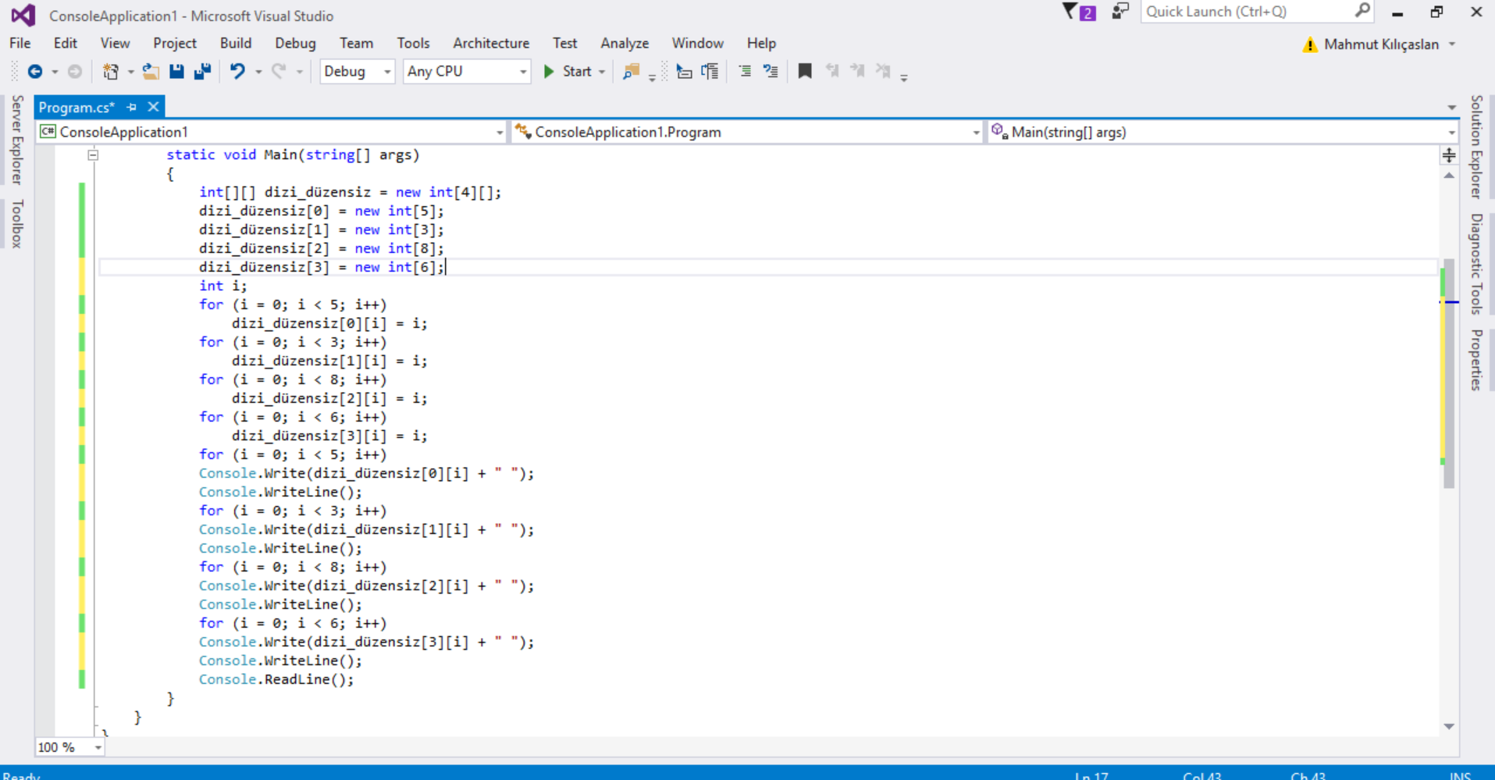
Çok Boyutlu Diziler

Slide 7
KAYNAKLAR
[1] http://www.dijitalders.com/icerik/29/620/akis_diagram_sembolleri.html erişim tarihi:14.11.2017
[2] Erhan ARI, Algoritma ve C# Programlama, Seçkin Yayıncılık
[3] http://www.baskent.edu.tr/~tkaracay/etudio/ders/prg/csharp/ch05.pdf erişim tarihi: 15.11.2017

